Slide 1


UBND QUẬN LONG BIÊN
TRƯỜNG MẦM NON BẮC BIÊN
LĨNH VỰC PHÁT TRIỂN NGÔN NGỮ
HOẠT ĐỘNG LÀM QUEN VĂN HỌC
Đề tài: Truyện “ Cá và Chim ”
Lứa tuổi: 24 - 36 tháng
Thời gian: 15 - 20 phút
Số trẻ: 15 trẻ

Slide 2

1. Ổn định tổ chức
- Cô cùng trẻ hát và vận động bài “ Cá vàng bơi”

Slide 3
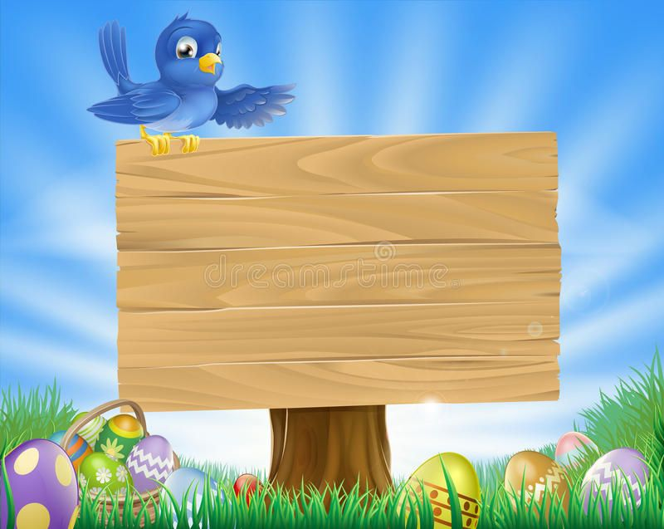
2. Phương pháp, hình thức tổ chức
Hoạt động 1: Cô kể truyện “Cá và Chim”
- Lần 1: Cô kể truyện bằng rối tạp dề cho trẻ nghe

Slide 4

Lần 2: Cô kể truyện bằng sa bàn

Slide 5
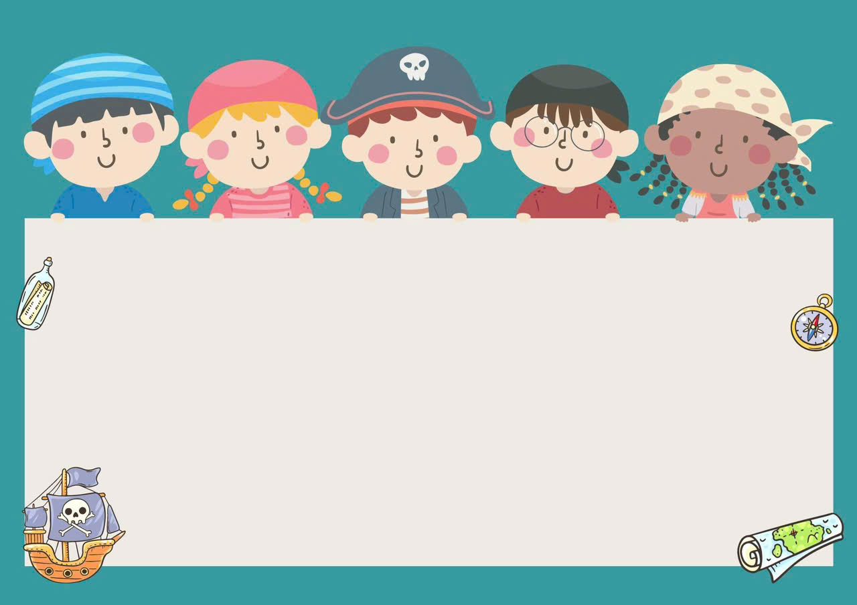
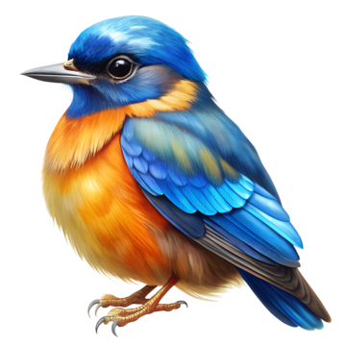
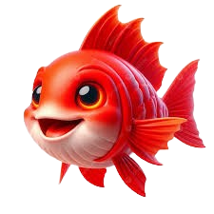
Hoạt động 2: Trích dẫn, giảng giải, đàm thoại:
- Cô vừa kể cho chúng mình nghe truyện gì?
- Trong truyện có những nhân vật nào?

Slide 6
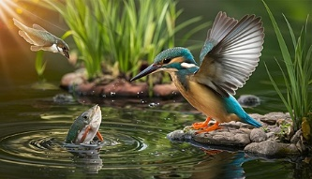
- Ai đã rủ chim đi chơi?
-Cá đã nói như thế nào với chim?
- Chim đã trả lời cá ra sao?

Slide 7

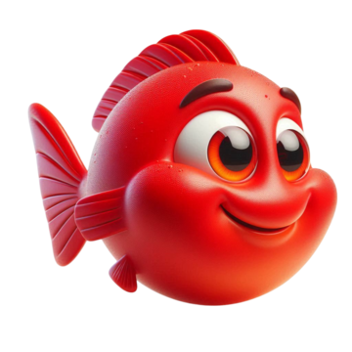
“Có một chú chim đậu trên cành cây. Thấy chim, cá bèn bơi lại gần. cá rủ chim:
Này bạn chim ơi!
Chim có biết bơi,
Xuống đây mà chơi,
Thích lắm! thích lắm! Chim nói với cá:
Ơi bạn cá ơi!
Chim không biết bơi!
Chim có đôi cánh
Chim bay trên trời…..”

Slide 8

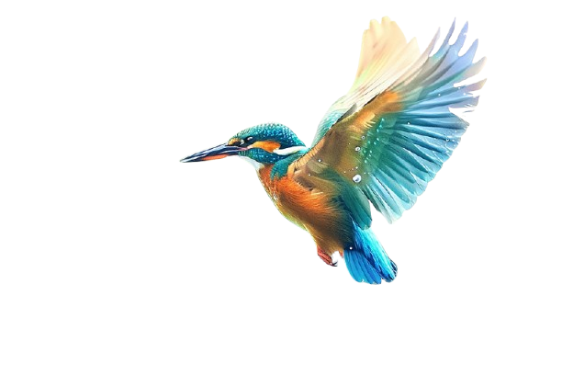
+ Cá bơi ở đâu?
+ Chim bay ở đâu?
“.....Cá nghĩ một lát rồi bảo chim:
Không sao chim ơi
Cá bơi dưới nước.
Chim bay trên trời
Ta cùng đi chơi.
Thích lắm! Thích lắm!
Thế rồi cá và chim rủ nhau đi chơi, cá bơi dưới nước, chim bay trên trời.”

Slide 9

Nội dung chuyện: Cá và chim là 2 bạn sống ở 2 môi trường khác nhau, cá sống dưới nước, chim bay trên trời nhưng 2 bạn chơi với nhau rất thân, hai bạn đã rủ nhau đi chơi và chơi rất đoàn kết.

Slide 10

Giáo dục: các con chơi với bạn có đoàn kết không? Có tranh giành đồ chơi của bạn không? Các con chơi với bạn không được tranh giành đồ chơi của nhau, phải học tập tính đoàn kết như bạn cá và bạn chim

Slide 11

Hoạt động 3: Cô kể chuyện bằng rối bóng

Slide 12
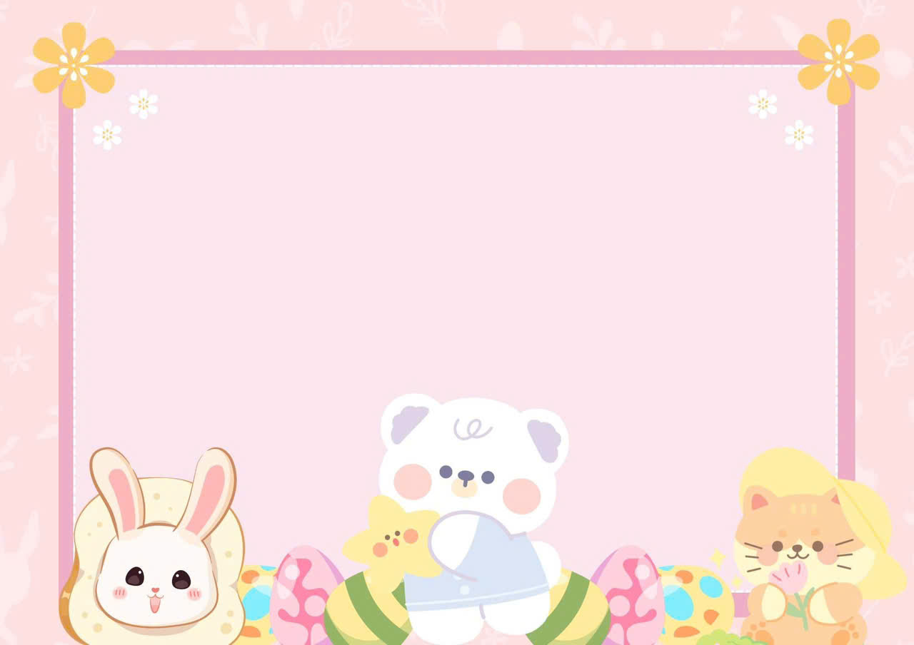
3. Kết thúc :
- Cô nhận xét, tuyên dương, khen ngợi trẻ.

Slide 13
